Slide 1
Pytorch 튜토리얼
메타코드 딥러닝 D9 강좌
멘토 : 조선우

Slide 2
Contents
week 1 : 딥러닝 코드 구조 및 pytorch 기초 정리
week 2 : Pytorch를 활용한 분류기(classifier) 모델 학습
week 3 : Pytorch를 활용한 분류기(classifier) 모델 학습
week 4 : Pytorch 를 활용해서 학습 과정 시각화 방법
week 5 : Pytorch를 활용한 전이학습 방법
week 6 : Pytorch를 활용한 검출(detection) 모델 학습
week 7 : Pytorch를 활용한 검출(detection) 모델 학습

Slide 3
Contents
week 1 : 딥러닝 코드 구조 및 pytorch 기초 정리
week 2 : Pytorch를 활용한 분류기(classifier) 모델 학습
week 3 : Pytorch를 활용한 분류기(classifier) 모델 학습
week 4 : Pytorch 를 활용해서 학습 과정 시각화 방법
week 5 : Pytorch를 활용한 전이학습 방법
week 6 : Pytorch를 활용한 검출(detection) 모델 학습
week 7 : Pytorch를 활용한 검출(detection) 모델 학습
최근 딥러닝 네트워크 구조 / U-net 구조

Slide 4
Contents
week 1 : 딥러닝 코드 구조 및 pytorch 기초 정리
week 2 : Pytorch를 활용한 분류기(classifier) 모델 학습
week 3 : Pytorch를 활용한 분류기(classifier) 모델 학습
week 4 : Pytorch 를 활용해서 학습 과정 시각화 방법 → 최근 많이 사용되는 딥러닝 네트워크 구조 transformer
week 5 : Pytorch를 활용해서 학습과정 시각화 하기와 전이학습 방법
week 6 : Pytorch를 활용한 검출(detection) 모델 학습
week 7 : Pytorch를 활용한 검출(detection) 모델 학습
최근 딥러닝 네트워크 구조 / U-net 구조

Slide 5
Contents
week 1 : 딥러닝 코드 구조 및 pytorch 기초 정리
week 2 : Pytorch를 활용한 분류기(classifier) 모델 학습
week 3 : Pytorch를 활용한 분류기(classifier) 모델 학습
week 4 : 최근 많이 사용되는 딥러닝 네트워크 구조 transformer
week 5 : Pytorch를 활용해서 학습과정 시각화 하기와 전이학습 방법
week 6 : Pytorch를 활용한 검출(detection) 모델 학습
week 7 : Pytorch를 활용한 검출(detection) 모델 학습
최근 딥러닝 네트워크 구조 / U-net 구조

Slide 6
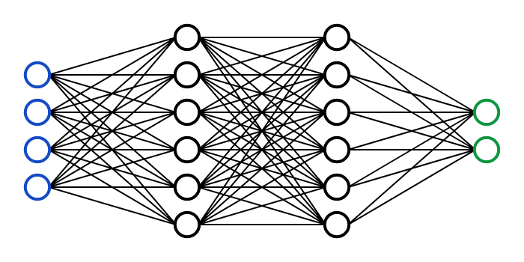

Deep Learning Concept of Training
[Neural Netowrk]
forward
“Something” [ 0.9 0.1 0]
“Cat” [Label] = [ 1 0 0 ]
backward
Error
[Image]
Notes:
Y =

Slide 7
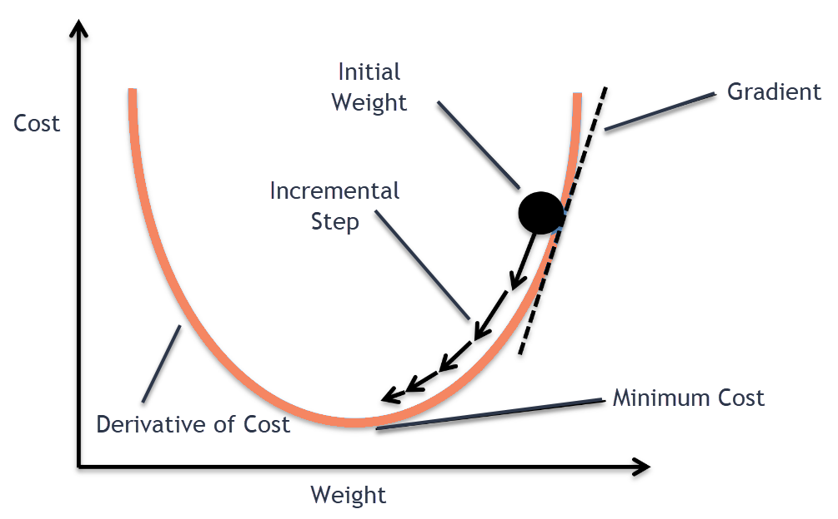
Stochastic Gradient Descent
Loss 에 대한 weight들의 gradient의 방향으로 weight 값을 변화시킨다
Autograd : https://tutorials.pytorch.kr/beginner/blitz/autograd_tutorial.html

Slide 8
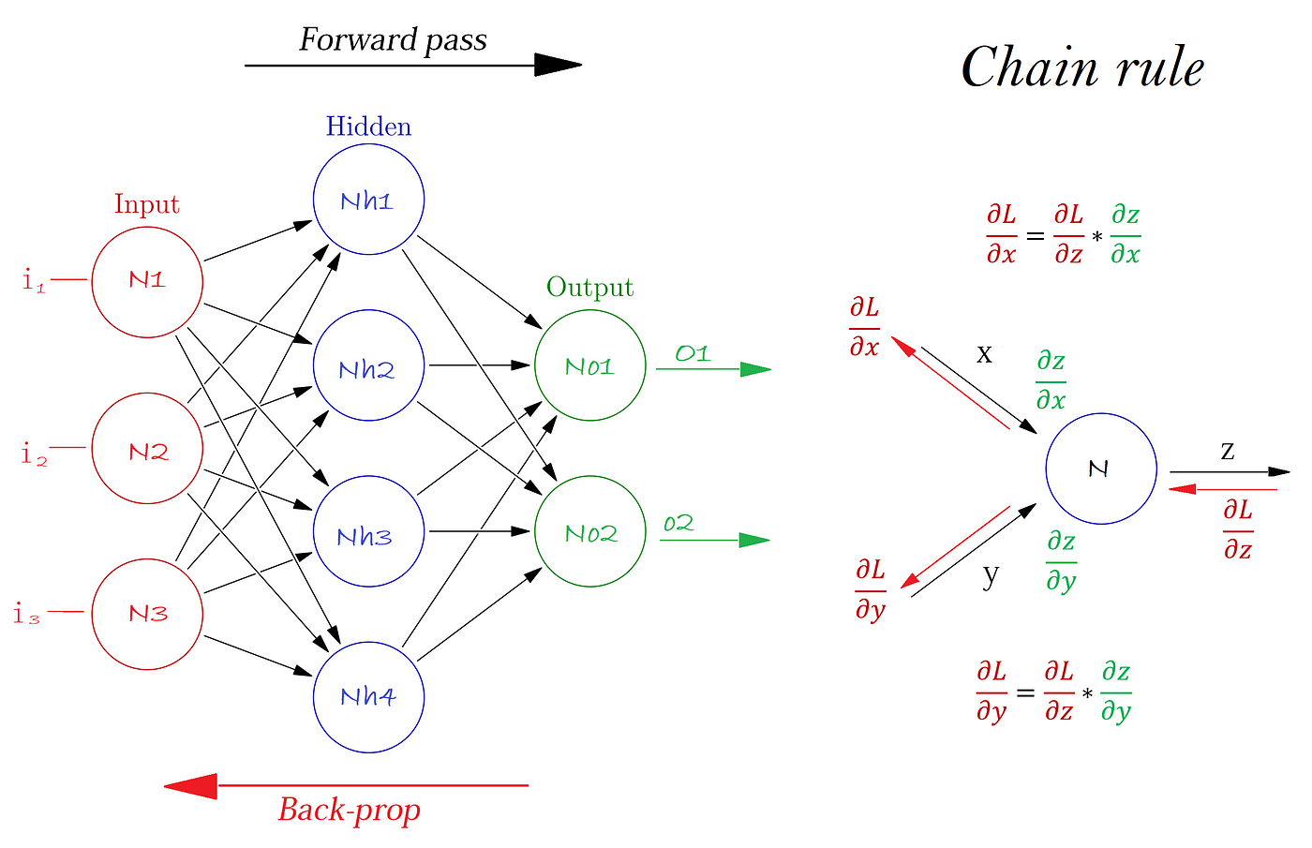
Backpropagation & Chain Rule

Slide 9
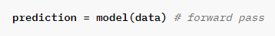
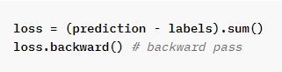
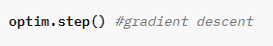
Backpropagation in code
어떤 방식으로 최적화 하고싶은지 Optimizer 정의
Data 읽어가며 반복

Slide 10
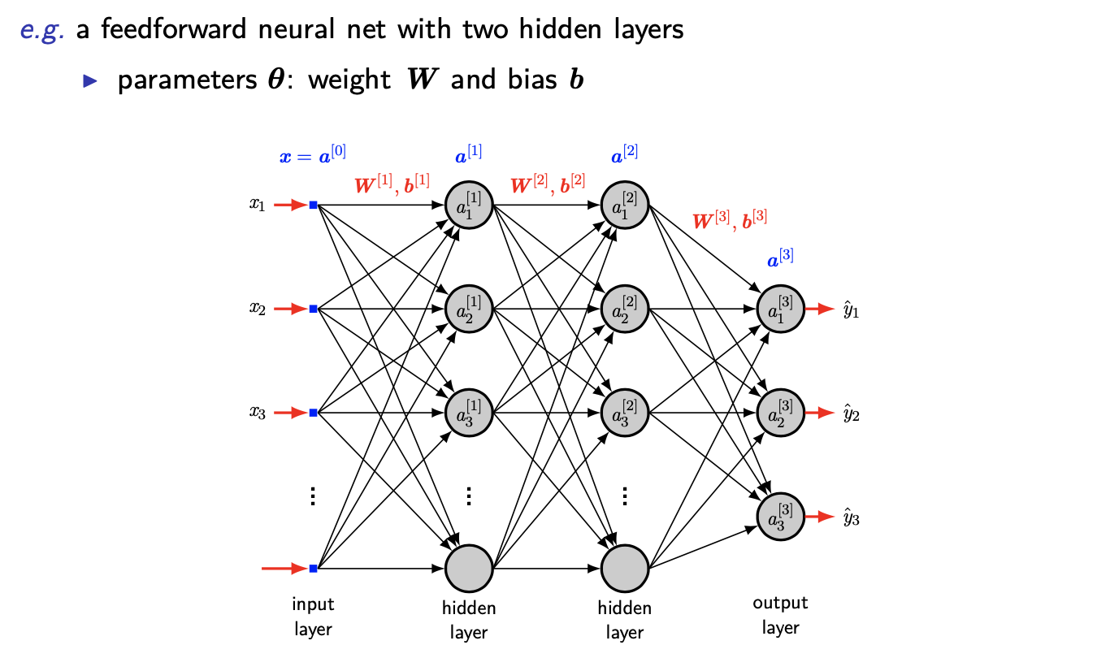
Deep Learning Algorithm Basics (1)
Neural Network

Slide 11
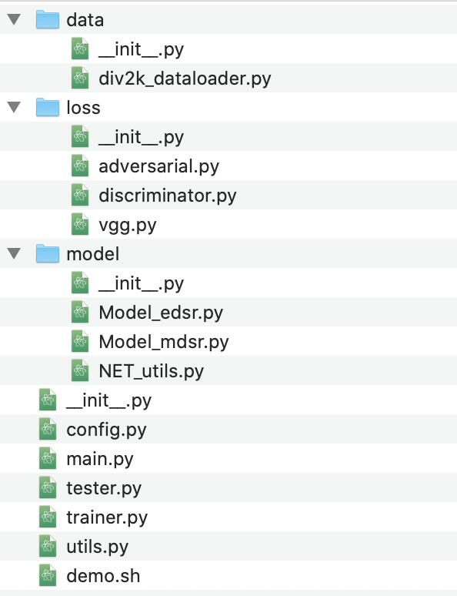
딥러닝 코드 기본 구성
학습 데이터 불러오는 코드들
데이터 셋 별로 각 데이터로더 정의
학습 loss 에 대한 코드
네트워크 구조에 대한 코드
학습 때 설정하는 옵션들 정의
Inference 코드
학습 코드
모델, 데이터로더 input 으로 받음
Loss, Optimizer 정의해서 epoch 돌리며 학습 진행
자주 쓰는 함수들 저장하는 함수 : timer, save ckpt, psnr

Slide 12
딥러닝 코드 기본 구성
학습 데이터 불러오는 코드들
데이터 셋 별로 각 데이터로더 정의
학습 loss 에 대한 코드
네트워크 구조에 대한 코드
학습 때 설정하는 옵션들 정의
Inference 코드
학습 코드
모델, 데이터로더 input 으로 받음
Loss, Optimizer 정의해서 epoch 돌리며 학습 진행
자주 쓰는 함수들 저장하는 함수 : timer, save ckpt, psnr

Slide 13
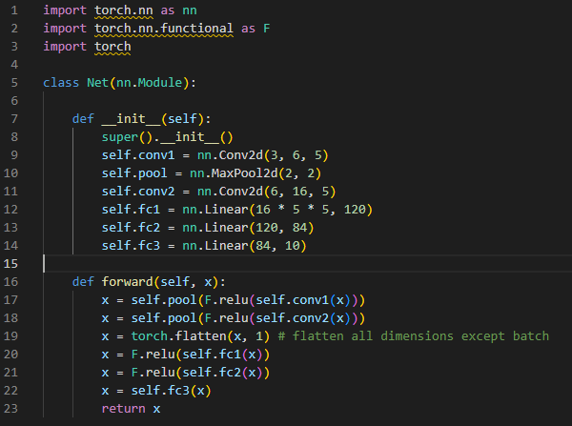
Model.py 구성
Layer(파라미터) 정의 부분
네트워크 forward 부분

Slide 14
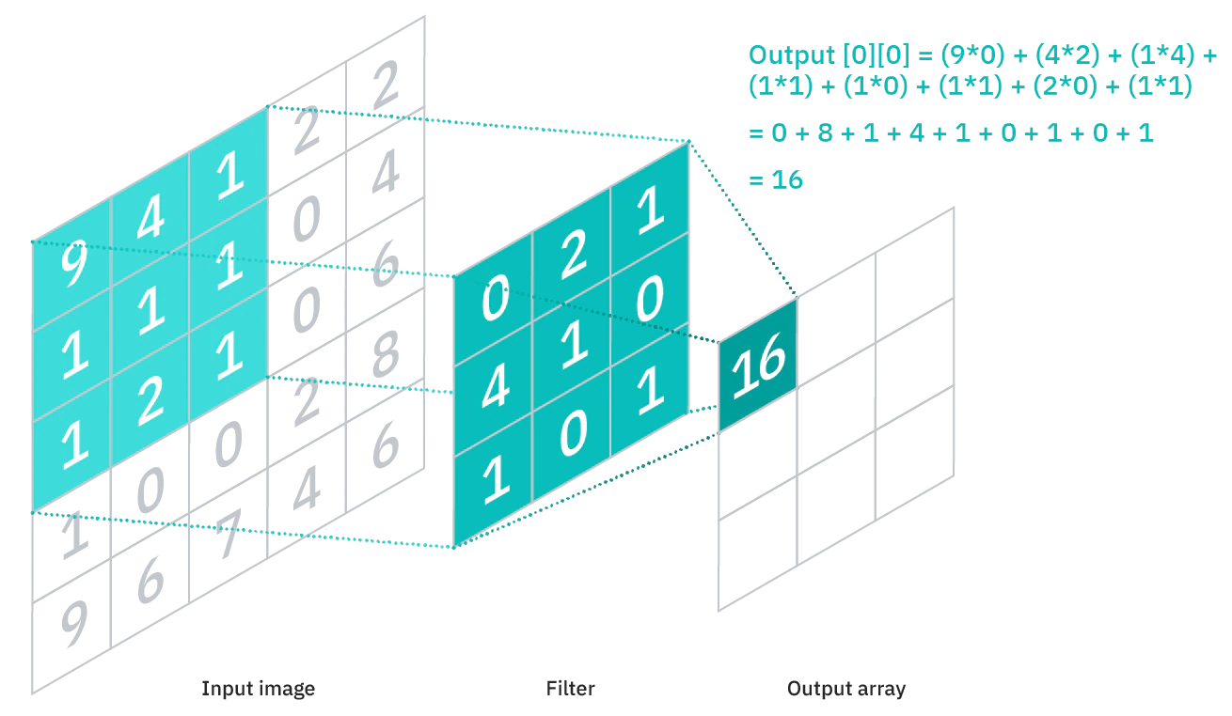
Convolutional Neural Network (CNN)
2D Convolution function:
torch.nn.conv2d : https://pytorch.org/docs/stable/generated/torch.nn.Conv2d.html#torch.nn.Conv2d
torch.nn.functional.conv2d :
https://pytorch.org/docs/stable/generated/torch.nn.functional.conv2d.html
학습해야하는 파라미터
좀 더 자세히 : https://cs231n.github.io/convolutional-networks/

Slide 15
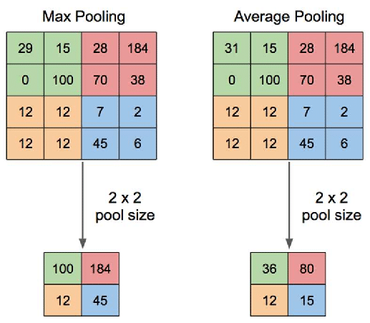
Pooling Layer (CNN)
Spatial 차원을 줄이는 용도
Max pooling / Average Pooling 등을 많이 사용
CNN에 stride를 주고 pooling layer 사용을 안하기도
Max pool, Avg Pool, FractionalMaxPool, LPPool, AdaptiveMaxPool, AdaptiveAvgPool & 1d,2d,3d 등이 있음 ( 자세히 : https://pytorch.org/docs/stable/nn.html 에서 pooling layer )
좀 더 자세히 : https://cs231n.github.io/convolutional-networks/

Slide 16
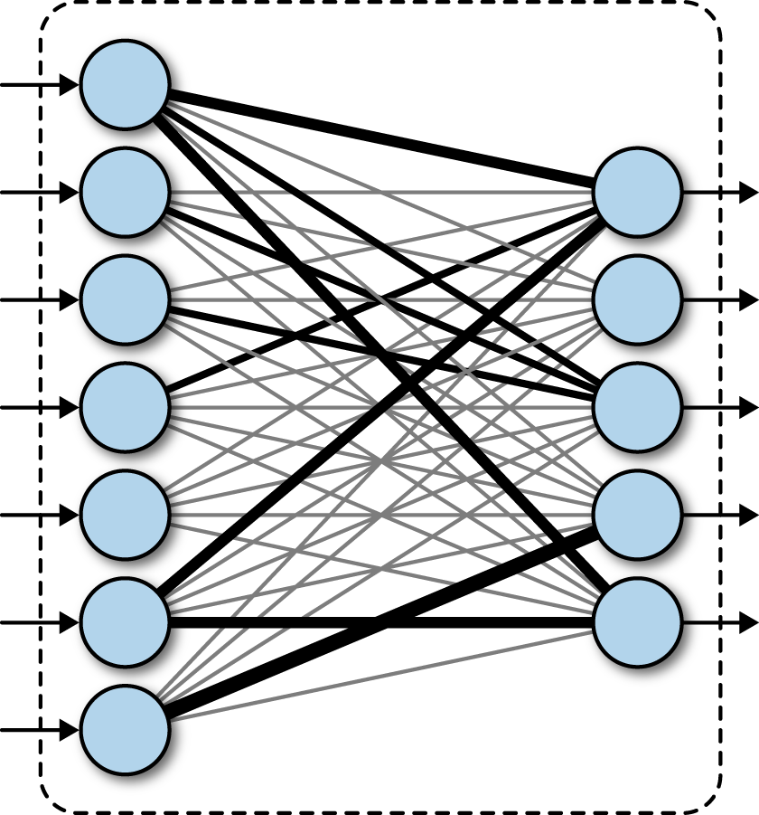
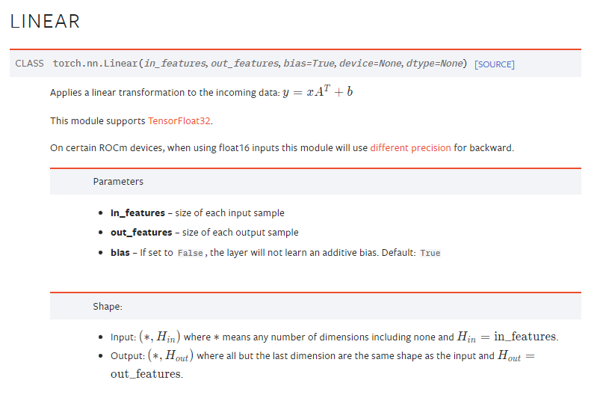
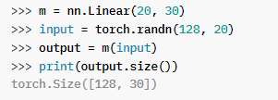
Fully Connected Layer (FC layer)
Example )

Slide 17
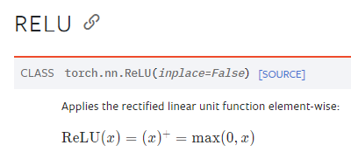
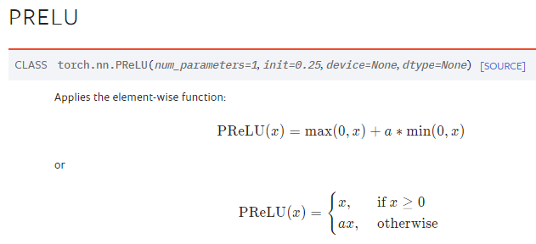
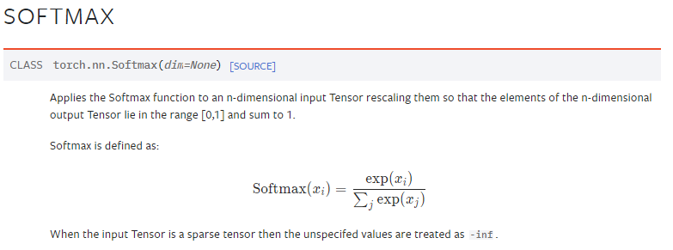
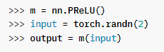
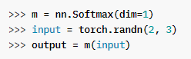
Activation Layer
Network 를 non-linear function 으로 만들기 위한 layer
Notes:
1 5 3
2 2^5 2^3
2 32 8
2/ 42, 32/42, 8/42

Slide 18
CNN 기반 네트워크들
AlexNet
VGG
GoogLeNet
ResNet
U-net

Slide 19
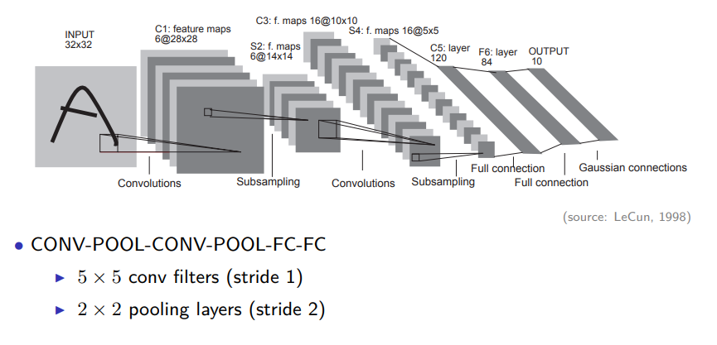
(연습) LeNet (LeCun, 1998)
1998년 LeCun 이 만든 네트워크 모델

Slide 20
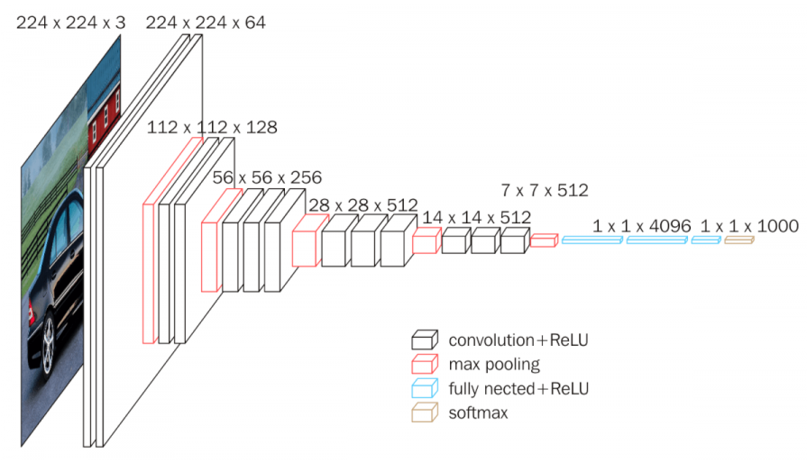
VGG
Karen Simonyan et al. Very deep convolutional networks for large-scale image recognition. 2014. (arxiv)
2014 ILSVRC(ImageNet)에서 준우승 (우승은 GoogLeNet)
쉬운 구조와 좋은 성능으로 인기
Layer가 깊어질수록 성능이 좋아진다는 사실을 연구함

Slide 21
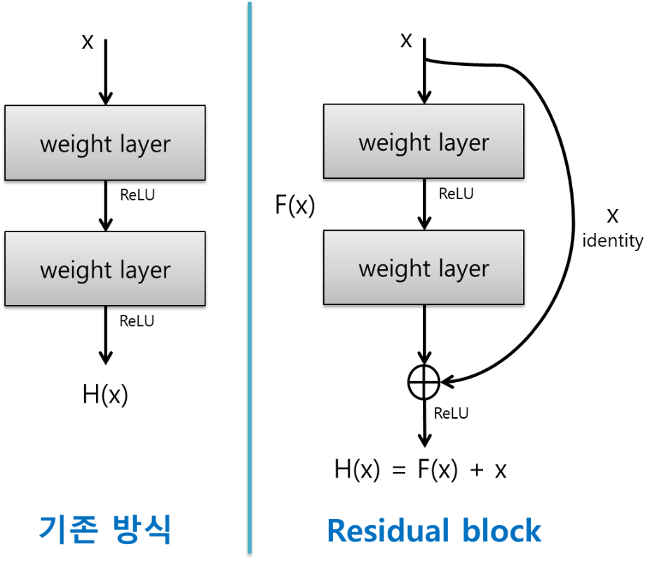
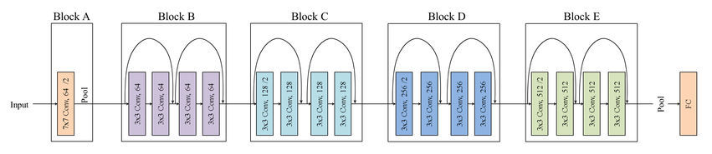
Resnet
Kaiming He et al. Deep Residual Learning for Image Recognition. 2015. (arxiv)
2015 ILSVRC(ImageNet)에서 우승
Layer가 너무 깊어져도 성능이 떨어짐. 미분값이 작아져 weight의 영향이 작아지는 gradient vanishing 발생. → skip connection을 이용해 해결

Slide 22
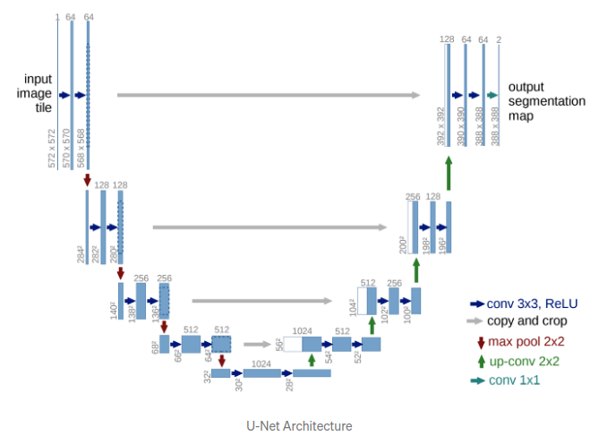
U-net
Olaf Ronneberger et al. U-Net: Convolutional Networks for Biomedical Image Segmentation. 2015. (arxiv)
Biomedical 분야에서 이미지 분할(Image Segmentation)을 목적으로 제안된 End-to-End 방식의 Fully-Convolutional Network 기반 모델
이미지의 전반적인 컨텍스트 정보를 얻기 위한 네트워크 + 정확한 지역화(localizataion)을 위한 네트워크

Slide 23
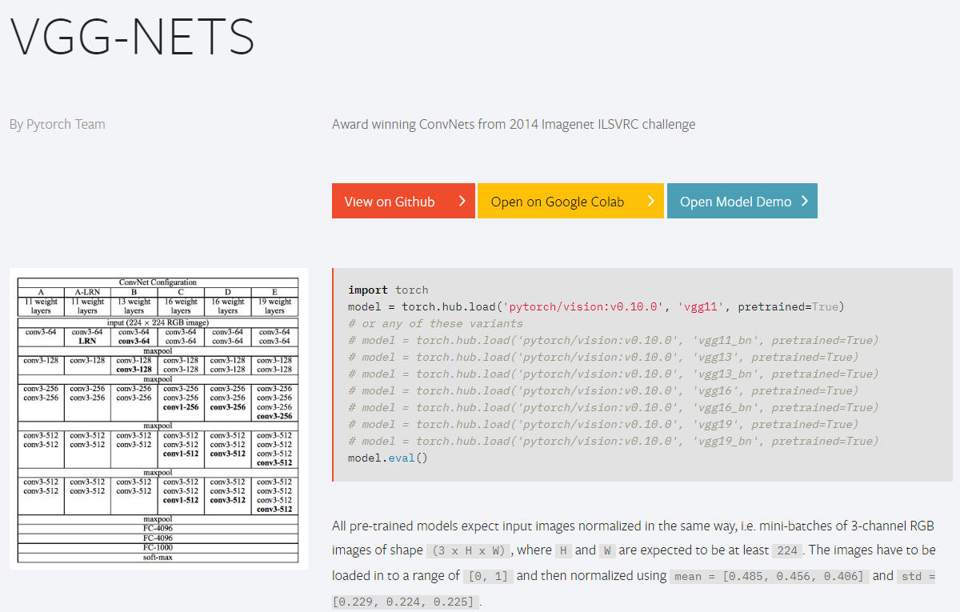
torch.hub
유명한 모델들은 pytorch에서 네트워크 구조와 학습된 파라미터들을 제공하고 있다.
Ex) VGG ( https://pytorch.org/hub/pytorch_vision_vgg/ )
다른 모델들 : https://pytorch.org/hub/

Slide 24
딥러닝 코드 기본 구성
학습 데이터 불러오는 코드들
데이터 셋 별로 각 데이터로더 정의
학습 loss 에 대한 코드
네트워크 구조에 대한 코드
학습 때 설정하는 옵션들 정의
Inference 코드
학습 코드
모델, 데이터로더 input 으로 받음
Loss, Optimizer 정의해서 epoch 돌리며 학습 진행
자주 쓰는 함수들 저장하는 함수 : timer, save ckpt, psnr

Slide 25
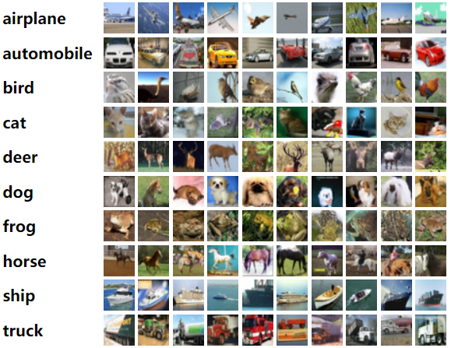
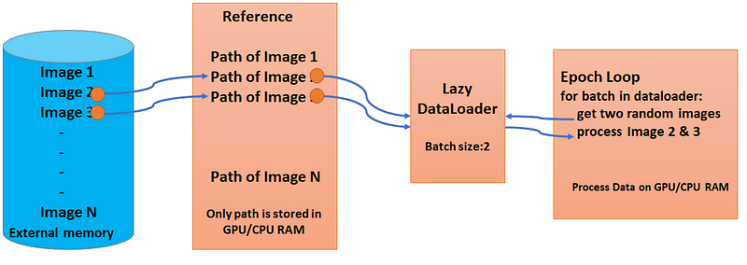
Data & dataloder
Tutorial : https://pytorch.org/tutorials/beginner/basics/data_tutorial.html
https://pytorch.org/tutorials/beginner/basics/transforms_tutorial.html

Slide 26
3주차 과제
Tutorial : https://pytorch.org/tutorials/beginner/basics/data_tutorial.html
https://pytorch.org/tutorials/beginner/basics/transforms_tutorial.html
두개 튜토리얼 직접해보기
강아지, 고양이, 호랑이, 개구리 별로 2개의 이미지씩 이미지 저장해서 각각 이미지 파일명 별로 0,1,2,3 레이블 지정하는 csv 파일만들어서 수업시간에 배운 torch.utils.dataset 클래스 활용해서 나만의 데이터셋 만들어보기

Slide 27
딥러닝 코드 기본 구성
학습 데이터 불러오는 코드들
데이터 셋 별로 각 데이터로더 정의
학습 loss 에 대한 코드
네트워크 구조에 대한 코드
학습 때 설정하는 옵션들 정의
Inference 코드
학습 코드
모델, 데이터로더 input 으로 받음
Loss, Optimizer 정의해서 epoch 돌리며 학습 진행
자주 쓰는 함수들 저장하는 함수 : timer, save ckpt, psnr

Slide 28
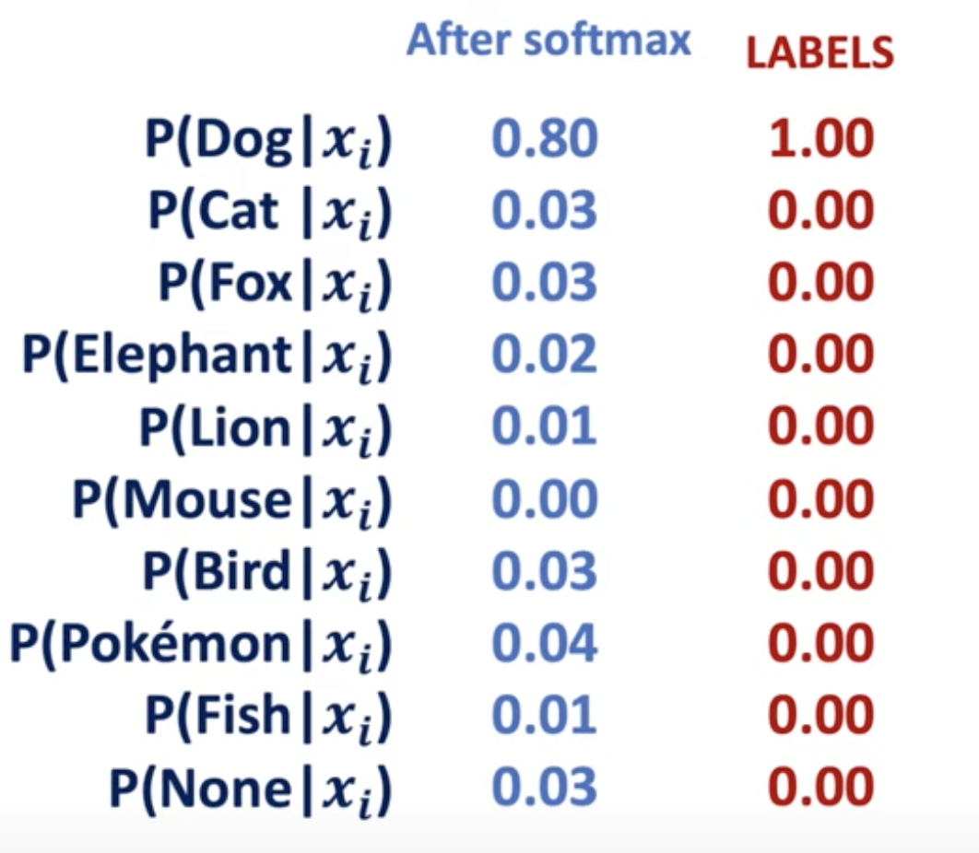
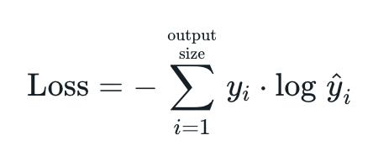
Cross Entropy Loss
정답
예측값

Slide 29
Classifier 학습하기
https://tutorials.pytorch.kr/beginner/blitz/cifar10_tutorial.html

Slide 30
딥러닝 코드 기본 구성
학습 데이터 불러오는 코드들
데이터 셋 별로 각 데이터로더 정의
학습 loss 에 대한 코드
네트워크 구조에 대한 코드
학습 때 설정하는 옵션들 정의
Inference 코드
학습 코드
모델, 데이터로더 input 으로 받음
Loss, Optimizer 정의해서 epoch 돌리며 학습 진행
자주 쓰는 함수들 저장하는 함수 : timer, save ckpt, psnr

Slide 31
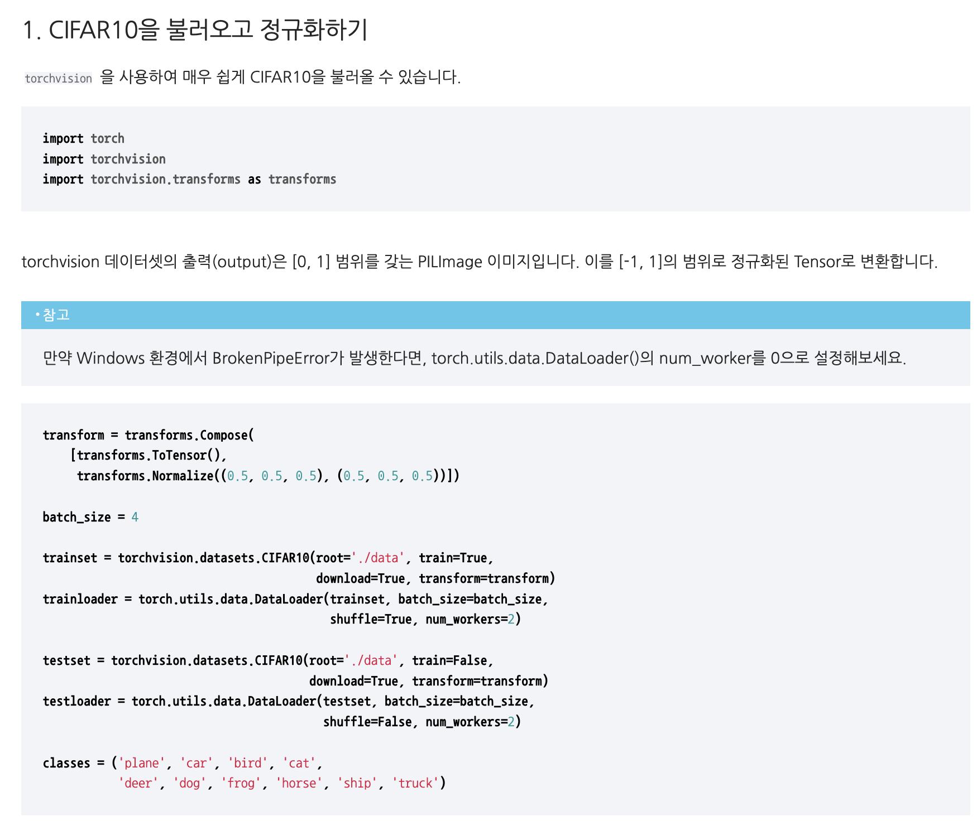
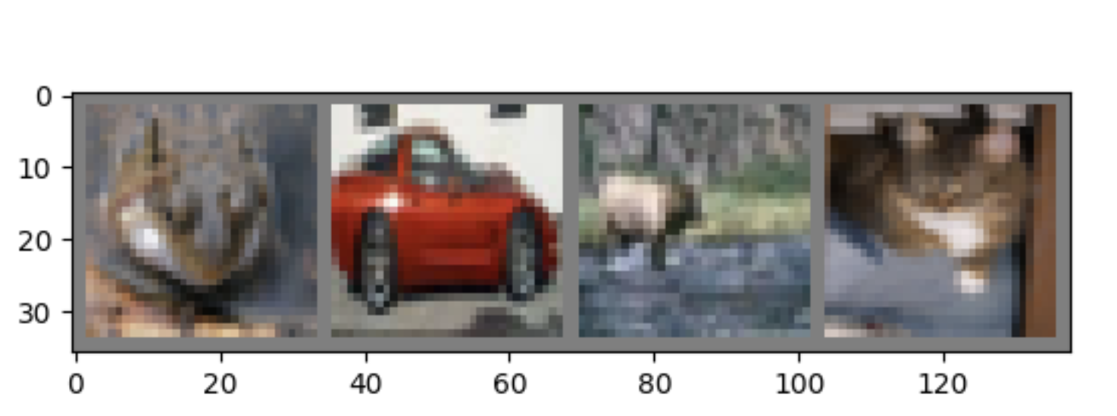
Data

Slide 32
딥러닝 코드 기본 구성
학습 데이터 불러오는 코드들
데이터 셋 별로 각 데이터로더 정의
학습 loss 에 대한 코드
네트워크 구조에 대한 코드
학습 때 설정하는 옵션들 정의
Inference 코드
학습 코드
모델, 데이터로더 input 으로 받음
Loss, Optimizer 정의해서 epoch 돌리며 학습 진행
자주 쓰는 함수들 저장하는 함수 : timer, save ckpt, psnr

Slide 33
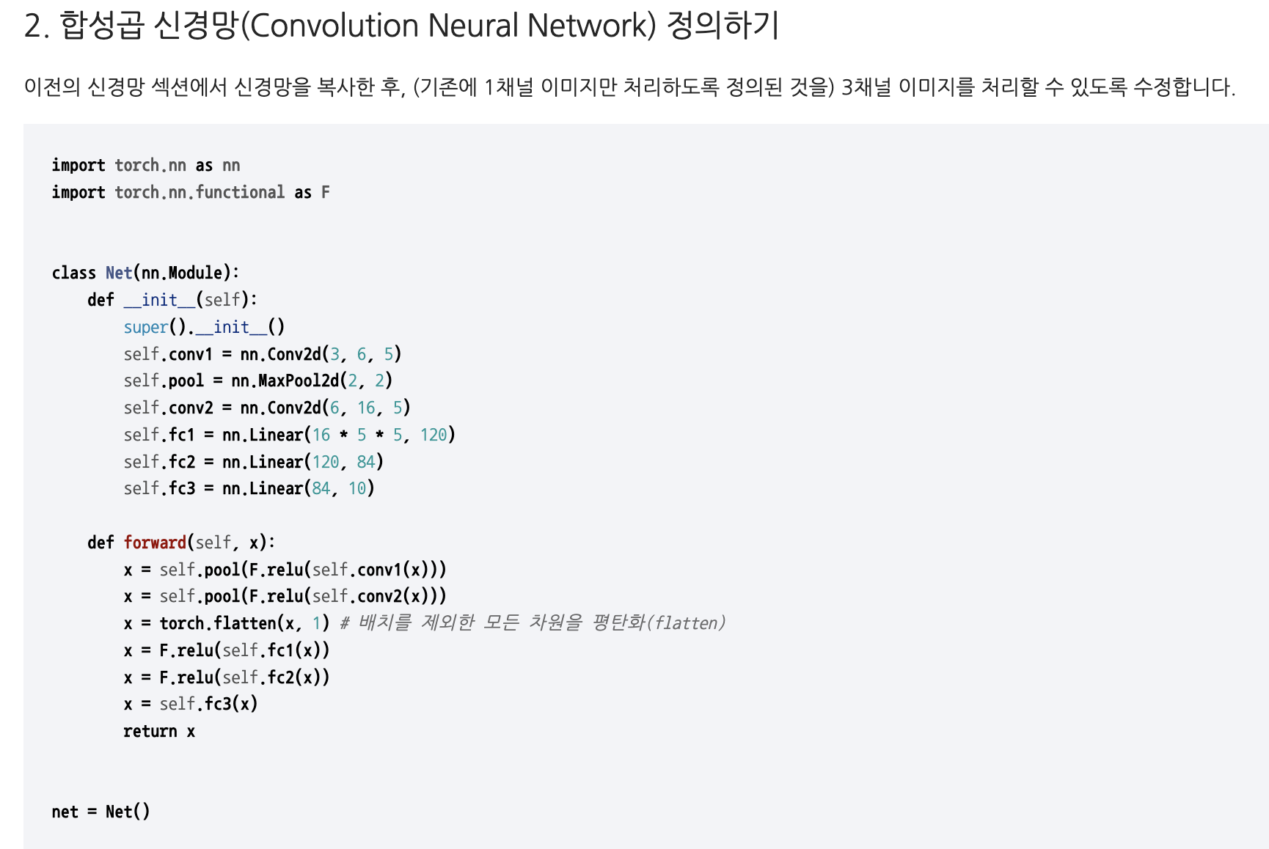
Model

Slide 34
딥러닝 코드 기본 구성
학습 데이터 불러오는 코드들
데이터 셋 별로 각 데이터로더 정의
학습 loss 에 대한 코드
네트워크 구조에 대한 코드
학습 때 설정하는 옵션들 정의
Inference 코드
학습 코드
모델, 데이터로더 input 으로 받음
Loss, Optimizer 정의해서 epoch 돌리며 학습 진행
자주 쓰는 함수들 저장하는 함수 : timer, save ckpt, psnr

Slide 35
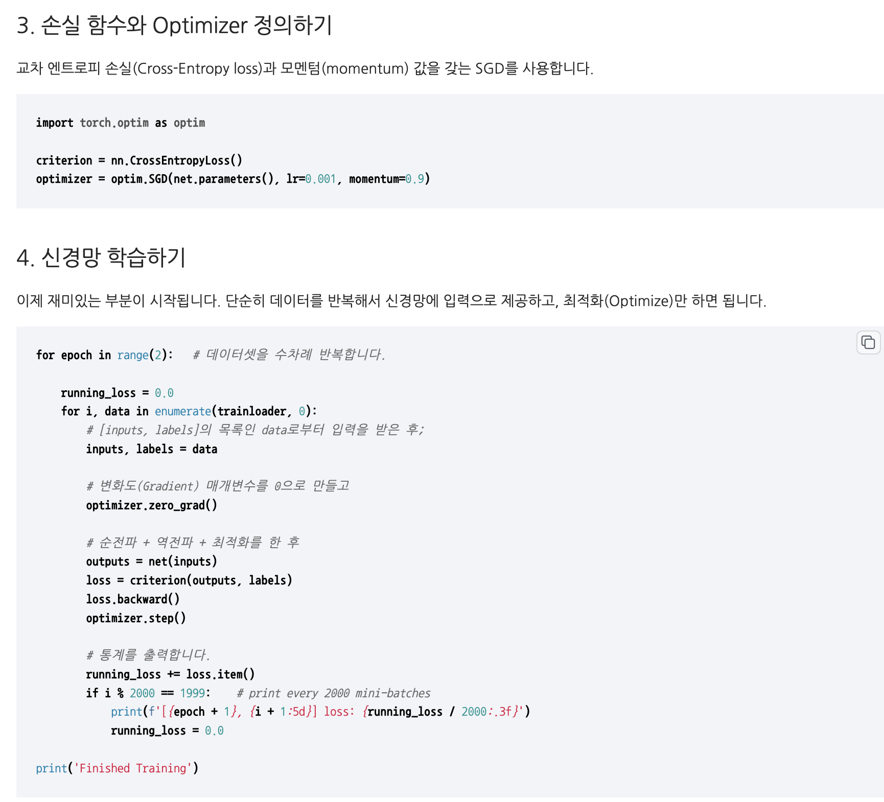
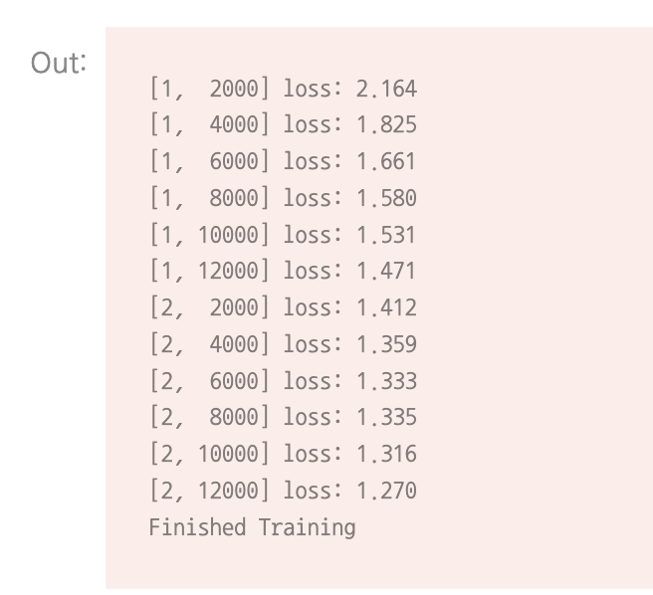
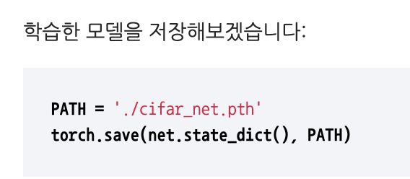
Loss & Train

Slide 36
딥러닝 코드 기본 구성
학습 데이터 불러오는 코드들
데이터 셋 별로 각 데이터로더 정의
학습 loss 에 대한 코드
네트워크 구조에 대한 코드
학습 때 설정하는 옵션들 정의
Inference 코드
학습 코드
모델, 데이터로더 input 으로 받음
Loss, Optimizer 정의해서 epoch 돌리며 학습 진행
자주 쓰는 함수들 저장하는 함수 : timer, save ckpt, psnr

Slide 37
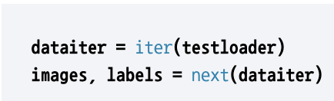
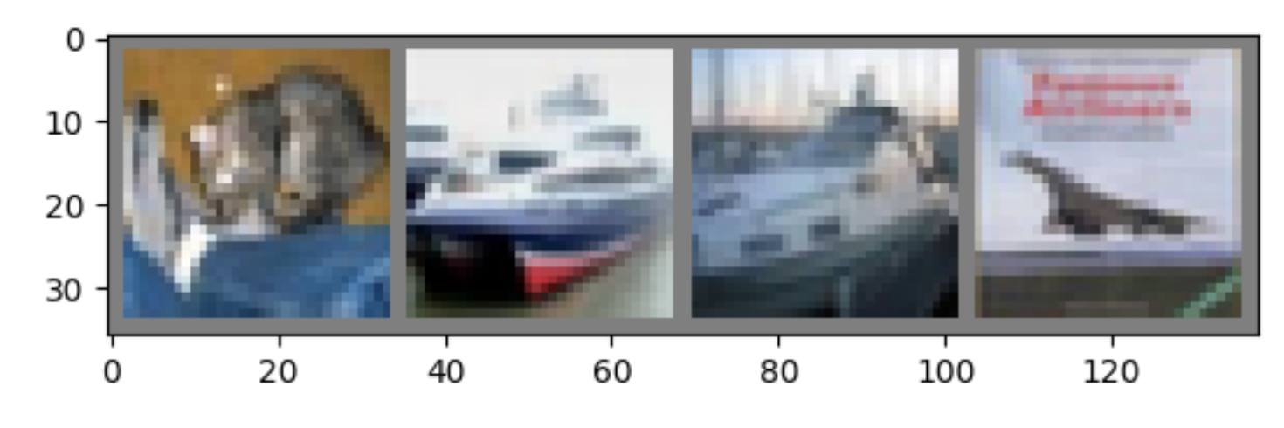
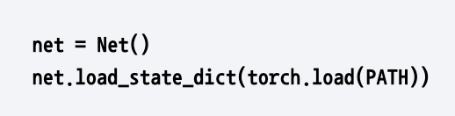
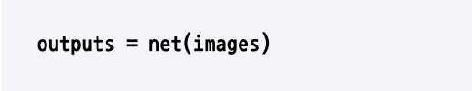
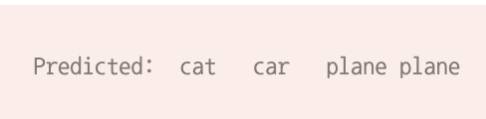
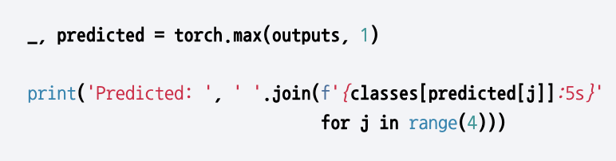
Test

Slide 38
Contents
week 1 : 딥러닝 코드 구조 및 pytorch 기초 정리
week 2 : Pytorch를 활용한 분류기(classifier) 모델 학습
week 3 : Pytorch를 활용한 분류기(classifier) 모델 학습
week 4 : 최근 많이 사용되는 딥러닝 네트워크 구조 transformer
week 5 : Pytorch를 활용해서 학습과정 시각화 하기와 전이학습 방법
week 6 : Pytorch를 활용한 검출(detection) 모델 학습
week 7 : Pytorch를 활용한 검출(detection) 모델 학습
최근 딥러닝 네트워크 구조 / U-net 구조

Slide 39
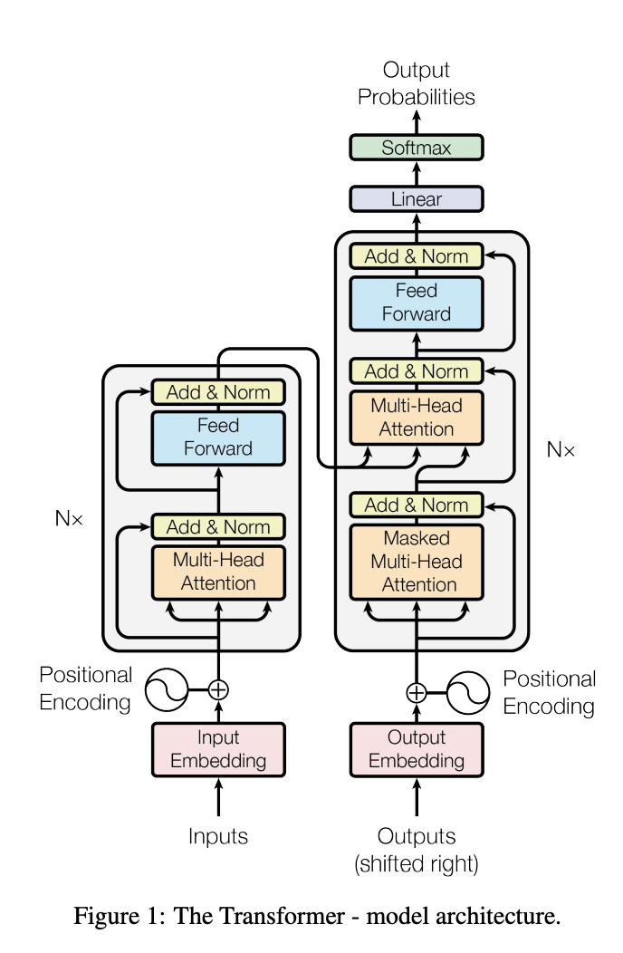
Transformer
Ashish Vaswani et al. Attention Is All You Need. 2017. (NeurIPS)
최초로 transformer 를 제안한 논문, Attention 구조에 대해서 제안함
Task : machine translation ( 최초에는 언어모델에 주로 사용됨 )
최근 많이 쓰는 ChatGPT 가 이를 기반으로 한 구조
Attention 기반 모델들 : Bert, GPT

Slide 40
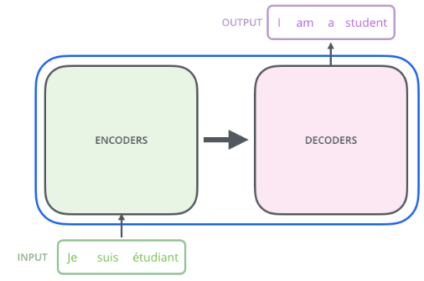
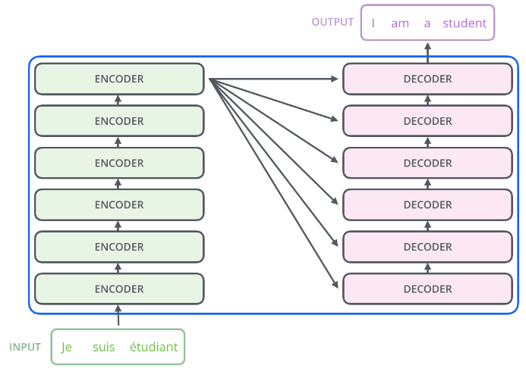
Encoder & Decoder
여러개의 encoder와 decoder로 이루어져 있음

Slide 41
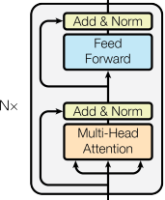
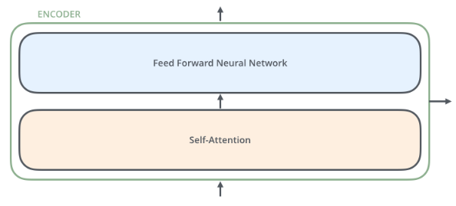
Encoder
Encoder = Self-attention + Position-wise FeedForward NN

Slide 42
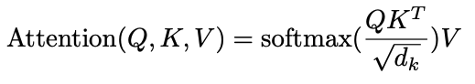
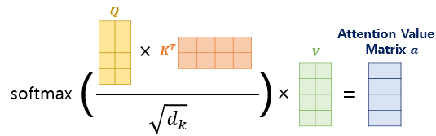
Encoder : Attention
Query : 유추해야하는 정보의 feature
Key : Query와의 연관성을 체크해야하는 feature
Value : key 가 갖고 있는 값
입력 문장의 모든 feature
입력 문장의 모든 feature
입력 문장의 모든 feature

Slide 43
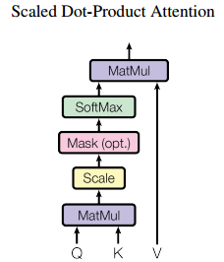
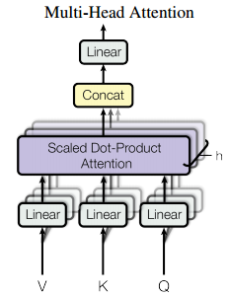


Encoder : Multi-head Attention
H 개의 서로다르게 초기화된 weight 를 곱해서 서로다른 attention 결과를 얻고 concat 한다음 weeight 를 곱해서 최종 atteention 값 얻음

Slide 44


Encoder : Position-wise FeedForward NN
단어마다 attention 결과에 fully connected feed-fowrad 를 수행

Slide 45


Decoder

Slide 46

Decoder : Masked Multihead Attention
모든 단어의 attention 을 사용하는 것을 방지 ( 미래정보까지 활용하게 됨 )
현재 위치의 정보를 활용할 때 그 이후의 정보와는 attention값을 사용하지 않음

Slide 47
Transformer
Ashish Vaswani et al. Attention Is All You Need. 2017. (NeurIPS)

Slide 48

Transformer in Pytorch
https://pytorch.org/docs/stable/generated/torch.nn.Transformer.html

Slide 49

ViT
Alexey Dosovitskiy et al. An Image is Worth 16x16 Words: Transformers for Image Recognition at Scale. 2021. (ICLR)
Encoder = Self-attention + Position-wise FeedForward NN

Slide 50
Torch.hub transformer
https://pytorch.org/hub/huggingface_pytorch-transformers/
다양한 transformer 모델들 사용 가능

Slide 51
HuggingFace
최근 딥러닝 모델들을 확인 할 수 있음
https://huggingface.co/models

